Slide 1
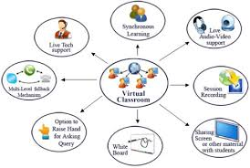


قطاع التكنولوجيات الحديثة

Slide 2
التطورات التكنولوجية التي تؤثر في هيكل المنظمات التقليدية:
التحول الرقمي: تطورت التكنولوجيا الرقمية بشكل كبير وأصبحت جزءًا أساسيًا من العمليات التجارية. يتطلب التحول الرقمي من المنظمات تبني أنظمة معلومات متقدمة وتكنولوجيا الاتصالات لتحسين الإنتاجية وتحسين العمليات وتعزيز التجارة الإلكترونية.
الحوسبة السحابية: توفر الحوسبة السحابية إمكانية الوصول إلى البيانات والتطبيقات والموارد عبر الإنترنت، مما يقلل من الحاجة إلى البنية التحتية المادية للمنظمة. يمكن للشركات الاعتماد على الحوسبة السحابية لتقديم الخدمات وتخزين البيانات بشكل مرن وفعال من حيث التكلفة.
التحليلات الضخمة (Big Data): زيادة حجم وتنوع البيانات المتاحة للمنظمات تحتاج إلى استراتيجيات وأدوات لإدارة وتحليل هذه البيانات. استخدام التحليلات الضخمة يمكن أن يساعد المنظمات في اتخاذ قرارات أكثر ذكاءً وفهم الاتجاهات واحتياجات العملاء بشكل أفضل.

Slide 3
التطورات التكنولوجية التي تؤثر في هيكل المنظمات التقليدية:
الذكاء الاصطناعي وتعلم الآلة: يتيح التقدم في الذكاء الاصطناعي وتعلم الآلة للمنظمات تطوير تطبيقات وأنظمة قادرة على تحليل البيانات بشكل ذكي واتخاذ قرارات تلقائية. يمكن استخدام الذكاء الاصطناعي في تحسين العمليات الداخلية وتطوير منتجات وخدمات مبتكرة.
الاتصالات والتعاون الافتراضي: تقنيات الاتصال والتعاون عن بُعد، مثل البريد الإلكتروني والمؤتمرات عبر الفيديو والأدوات التعاونية عبر الإنترنت، تسمح للمنظمات بالتعاون والتواصل بشكل فعال دون الحاجة إلى تواجد جميع أعضاء الفريق في مكان واحد.
هذه مجرد أمثلة قليلة من التطورات التكنولوجية التي تؤثر في هيكل المنظمات التقليدية. هناك العديد من التكنولوجيات الأخرى مثل الواقع الافتراضي والواقع المعزز والروبوتات والإنترنت من الأشياء وغيرها، التي تتسبب في تغيير هيكل المنظمات وطرق عملها.

Slide 4

تكمن قدرة المؤسسة التنظيمية في كفاءتها على إدارة المعرفة الداخلية والخارجية ورفعها وتكاملها لأداء مهام إنتاجية بحد ذاتها بفاعلية وكفاءة، وتعني القدرة هنا دور الإدارة الاستراتيجية في التبني المناسب للمصادر والكفاءات والخبرات داخل وخارج المؤسسة والعمل على تكاملها وإعادة صياغتها لمطابقتها مع متطلبات عصر الافتراضية وذلك وفقا لمراحل تتبعها المؤسسة:
مرحلة المبادرة Stage Initiation والتي تتضمن إدراك أهمية المعرفة والتحفيز إليها باعتبارها موردا هاما لاستمرارية الميزة التنافسية.
2- مرحلة النشر Stage Propagation والتي تتمثل في تزاحم المعلومات وتراكمها مما يتطلب غربلة المعلومات الناتجة عن تحفيز الإبداع وفقا لمعايير وسياسات.
3 - مرحلة التكامل الداخليInternal Integration وتلعب التقنية دورا هاما في مراقبة تدفق المعرفة وسبل الوصول إليها وبناء قواعد المعرفة ورسم خارطة لتوزيعها.
4- مرحلة التكامل الخارجيExternal Integration التى يكون محورها الأساسي التعاون والتوحيد والثقة من اجل التشارك بين مختلف المؤسسات ولعل تكمن صعوبة هذه المرحلة في اختلاف ثقافات وأهداف النظم المؤسسية سواء داخل البلد الواحد او على المستوى الدولي.

Slide 5
الافتراضية والتي تعد تصنيفا لنوع من حلول تكنولوجيا المعلومات الذي يجيز فعليا لعدد غير محدد من أعضاء المشروع التواصل مع بعضهم البعض وتنفيذ عملياتهم وأعمالهم باستخدام بنية تحتية مشاعة بشكل مشترك، تشكل شبكة مؤقتة الهرمية، يدعمها التعاون(كعملية تنظيمية متداخلة) والتفهم المشترك للأعمال، تضفى فيها شبه الصفة الذاتية للموارد على أساس الثقة المتبادلة.
المنظمة الافتراضية: شبكة من منظمات مستقلة ومتناثرة جغرافيا وذات رسالة متداخلة جزئيا حيث يسعى جميع الشركاء ضمن هذه الشبكة إلى جعل جداراتهم المحورية ومعارفهم في متناول بعضهم البعض، ويكون التعاون مستندا إلى علاقات شبه مستقرة أو مؤقتة وذلك يحدد وفقا للفترة الزمنية التي يستغرقها انجاز المشروع المشترك، وينطلق عملها من مبدأ اقتصاديات الحجمeconomics of scale حيث توحد المنظمات ذات التوجهات أو المشكلات المشتركة صفوفها، وتتقاسم موارد تكنولوجيا المعلومات من أجل تحقيق وفورات في الموارد المادية.(استغلال المعارف المشتركة في حل المشكلات وزيادة الايرادات وتقليص تكاليف التشغيل).

Slide 6
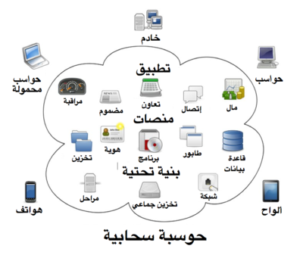
المشروع الافتراضي" هو:
شبكة من الموردين، الزبائن و المنافسين ، متواصلين من خلال شبكة تقنية المعلومات من أجل التشارك في المهارات والتكاليف والوصول لأسواق بعضهم البعض، مثل هذه المنظمات يتم تأسيسها عادة بناء على اتفاق ثنائي بقليل من (أو بدون) هرمية أو اندماج وتكامل رأسي

Slide 7
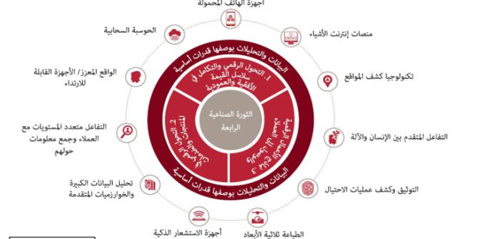
أسباب انتشار المنظمات الافتراضية:
الحاجات المتزايدة للمرونة والجدارات المحورية التي لا يمكن تحقيقها إلا من خلال التعاقد والتعاون مع شركاء خارجيين.
الحاجة إلى الكفاءة والتي تتأتى من تقاسم الموارد مع الشركاء
الحاجة إلى التكيف والتأقلم مع بيئات المفاجآت والسرعة في إحداث التغيير.
الثورة الصناعية الرابعة والتي تقودها محركات رئيسة تتمثل في: الذكاء
الاصطناعي، والروبوتات، والسيارات ذاتية القيادة، والطابعات ثلاثية الأبعاد،
والبيانات العملاقة أو الكبيرة، والعملات الافتراضية، وإنترنت الأشياء،
والنانو تكنولوجي، والبيوتكنولوجي، وتخزين الطاقة، والحوسبة الكمية،
«الصناعات الرقمية الذكية المتكاملة»، و" الطاقة الكهربائية الذكية"
و«ال ُمكونات الرقمية للمواد والخامات المستخدمة في الصناعة»، و «المصنع
الرقمي الذكي»، و «الإدارة الذاتية الرقمية» وغيرها

Slide 8
التغيرات الهيكلية للمنظمات في ضوء التطورات التكنولوجية:
التغيرات الاستراتيجية في نموذج عمل المنظمات:أحدثت التجارة الإلكترونية ما يسمى بالتاجر الالكتروني والمشاريع الافتراضية؛ وهي عبارة عن منظمة افتراضية تعمل فقط في فضاء الكتروني وذلك بالارتباط بشبكات المعلومات العالمية والتعامل مع التقانات الحديثة الأمر الذي يعني تعديلات جذرية في التنظيم المؤسسي بدءا من الموظفين والمهام الجديدة المطلوبة منهم للتكليف مرورا بالهيكل التنظيمي للمنظمة وتركيبتها الإدارية.
تغيرات في هيكل السوق:وتشتمل على مجموعة مهمة من النقاط :
-ظهور منافسين لا ينتمون الى القطاع نفسه: وهذا يعني ان التجارة الالكترونية أوجدت منافسة جديدة للمنظمات لان السوق مفتوحة وليست هنالك قيود أو عراقيل لدخولها، فالعروض في متناول الجميع ، والشركات أصبحت تقدم عروضها وتتلقى عروضا هي الأخرى عن طريق الشبكة ، كما صار هناك تواجد لمنظمات صغيرة تشكل منافسة كبيرة وشرسة.
-ظهور الوسطاء غير المعروفين: دخول أشخاص ليسوا من نفس المجال إلى التجارة كما سبق توضيحه وهذا ما عزز ظهور الوسطاء في مجال التجارة وتسهيل الأعمال التجارية الكترونيا وأسعار منخفضة واختيارات متنوعة وامكانيات طلب سلع متكيفة مع احتياجاتهم الخاصة والتسليم في وقت معين لخدمات وسلع غير مادية وفي شكل رقمي.

Slide 9
التغيرات الهيكلية للمنظمات في ضوء التطورات التكنولوجية:
- ظهور تحالفات إستراتيجية: أي وجود تكتلات تعمل من اجل تسهيل العمل التجاري الكترونيا فتعقد الصفقات وتبرم العقود في خطوة تسهم في اختصار الوقت والجهد والتكلفة أيضا
- تغير حجم السوق: وهذا ناجم عن ان الشبكة قد فتحت الأسواق على بعضها وألغت الحدود التي كان موجودة والعراقيل التي كانت تحول بين التاجر وآفاق انتقاله بين الأسواق كالسفر من اجل إتمام صفقة أو ما شابه كل هذه الأمور وغيرها ذللتها الشبكة واصبحت السوق واحدة وازداد حجمها اضعافا كثيرة هي وان كانت سوقا وهمية إلا أنها أثبتت جدارتها في تسيير المعاملات وإبرام الصفقات
تغيرات على تكلفة الصفقة:من الأمور التي تحسب لصالح التجارة الالكترونية هي ما حققته من تخفيض كبير بالنسبة لتكلفة السلعة من حيث قلة عدد الوسطاء وتقليل تكاليف التنقل لعقد الصفقات ، إضافة إلى تخفيض المسافة التي تفصل المنتجين عن المستهلكين الذين بإمكانهم القيام مباشرة بالمشتريات دون اللجوء إلى الطرق التقليدية، مع ما توفره من تكاليف قليلة للتبادل

Slide 10
الصفات المميزة للمنظمات الافتراضية
التفوق والتميز:جميع الشركاء في المنضمة الالكترونية تجلب عادة معها امكاناتها وقدراتها الجوهرية التنافسية ,وهذا ما يعني ان كل شريك ينبغي ان يكون عنده بعض المزايا المميزة التي يقدمها للمنظمة ,وان التركيز بنبغي ان يكون على المنظمة الافتراضية الجديدة ,لذا اننا نستطيع القول بان هذه الميزة تعني تكامل القدرات الجوهرية ومشاركة في الموارد.
الإنتفاع والإفادة :المنظمة الالكترونية تؤمن الانتفاع من الموارد الخاصة بشركاء العمل بطريقة ربحية أفضل .
انتهاز الفرص :هناك فرص متوفرة في الأسواق وقد وجدت المنظمات الالكترونية لكي تواجه وتغتنم هذه الفرص بطريقة أفضل من المنظمات الفردية.
تبديد الحدود:وجد بأنها تشتت الحدود الجغرافية وتجتازها ،وعلى هذا الاساس فانه من الصعب تشخيص الحدود المكانية لها.
الثقة:وذلك بسبب مساواة المشاركين فيها حيث أن كل مؤسسة تعتمد على الأخرى بسبب الثقة .والتفهم والتركيز على القيم المشتركة .
التكيف والتغيير :حيث أنها تستطيع أن تتكيف بشكل أسرع للتغيير في إطار البيئة التي تعيش فيها من خلال تشخيص متطلبات التغيير على العاملين وتنفيذ البرامج التعليمية التدريبية المطلوبة للعاملين لهم.

Slide 11
المنظمات الافتراضية نوعان:
افتراضي" قائم على ما يظهر" أين يعتقد العملاء أنهم يتعاملون مع منظمة واحدة، في حين أن الواقع غير ذلك، حيث تشمل هذه المنظمة الافتراضة شبكة منظمات(A network of organisations) وفي غالب الأحيان تكون هذه المنظمات الافتراضية مستقرة ويكون التعاضد بين اعضائها ذو صفة دائمية نوعا ما.(Stable vertual organisations) ، وفي مثل هذه الحالة تكون هناك منظمة تلعب دور الشريك المحوري(core partner) والذي يقوم انطلاقا من هيمنته بفرض قواعد التعاضد( مثال ذلك شركة dell، و amazon.com)
افتراضي" احتمال أن يكون قائما" أو " ممكن قيامه" (Dynamic vertual organisations) وفي هذه الحالة تكون هناك شبكات ديناميكية تقوم مجتمعة بعمل مشترك ما، وذلك بمفاتحة عميل ما لها حول طلبية أو مشكلة ما. أين يكون التعاضد مؤقتا بينها في أغلب الأحيان أما القيادة فتكون مشتركة.

Slide 12
 | SVO | DVO
أمد التعاون | دائم | مؤقت
الحدود | واضحة المعالم | غامضة ، متحركة
استغلال الفرص المتاحة | وفقا لمكانة المنظمة ومدى ادراكها لقواها الخمس | بشكل دائم ومستمر
اساليب الرقابة المتكاملة | موجودة | موجودة
شركاء محوريون | واضحون | غير واضحين

Slide 13
يتطلب نجاح المنظمات الافتراضية عدة أمور يجب مراعاتها:
- إعادة هيكلة المهام والأنشطة بما يوافق قدرات ومهمات الأفراد حيث يجب مراعاة المكونات الافتراضية والمالية .
- تنمية وتطوير مهارات الأفراد على استخدام الانترنت والحاسوب بشكل مستمر.
- تدريب المديرين على أسلوب الإدارة عن بعد بدلا من اسلوب الإدارة التقليدية والاهتمام بالنتائج والمخرجات لا المدخلات فحسب .
- تنمية مهارات التفاعل من خلال تطوير ثقة واحترام الأفراد لبعضهم البعض واحترام معلومات الآخرين ومساهمتهم .
- التدريب المستمر على إدارة المعلومات والمعرفة بما يسهم في توصيل المعلومات بين مختلف الأطراف .
- تحفيز الأفراد ومكافأتهم من خلال التعرف على أدوارهم وأهميتها في تحقيق أهداف المنظمات والفرق.
- التشجيع المستمر للأفراد على طريق الأفكار والمقترحات الابتكارية ودعم الجيد منها من خلال تشجيع الأسئلة والمناقشات .
- الابتعاد عن العمليات التي تمثل الإجراءات البيروقراطية والتوجه إلى ثقافة تكافئ مشاركة المعرفة وتنمي الثقة والالتزام بين الأفراد .
- تدعيم عمليات التعلم المستمر للأفراد وللمنظمة بشكل عام بما يمكن من مواكبة الجيد والمبادرة نحو ما يفوق توقعات العملاء.

Slide 14
نقاط القوة في توجه المؤسسات نحو الافتراضية
• تسويق أكثر فعالية وأكثر أرباح: إن اعتماد المؤسسات على الانترنت في التسويق، يتيح لها عرض منتجاتها وخدماتها في مختلف أنحاء العالم دون انقطاع، مما يوفر لها فرصة أكبر لجني الأرباح، إضافة إلى وصولها إلى المزيد من الزبائن.
• تخفيض التكاليف
تواصل فعال مع الشركاء والعملاء: تطوي المؤسسات الافتراضية المسافات وتعبر الحدود، مما يوفر طريقة فعالة لتبادل المعلومات مع الشركاء

Slide 15
التهديدات التي تواجه المؤسسات في توجهها نحو الافتراضية
مشكلة التنسيق: انتشار الموردين والشركاء والموزعين في إنحاء جغرافية واسعة، يخلق مشكلا في التنسيق.
• تحدي التنظيم: من خلال التشابك في الاتصالات المفرطة مع الموردين والوسطاء تغرق المؤسسة في الفوضى.
• مشكلة ثقافة المؤسسات الافتراضية.
• المشكلة المتعلقة بالثقة: عدم الثقة من التحديات الأكثر شيوعا خاصة فيما يتعلق بعلاقة المستهلك بالمؤسسة.

Slide 16
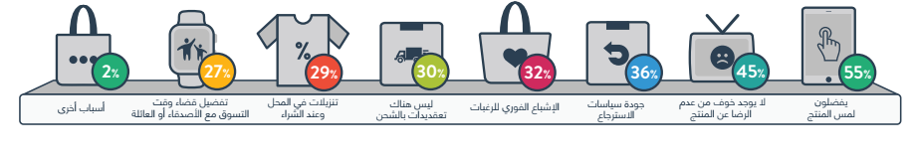
فوائد التسوق التقليدي مقارنة بالالكتروني

Slide 17
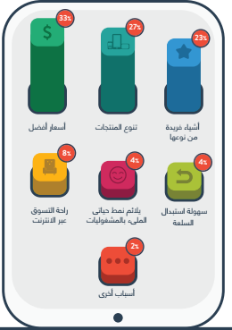
أسباب التوجه نحو التسوق الالكتروني

Slide 18
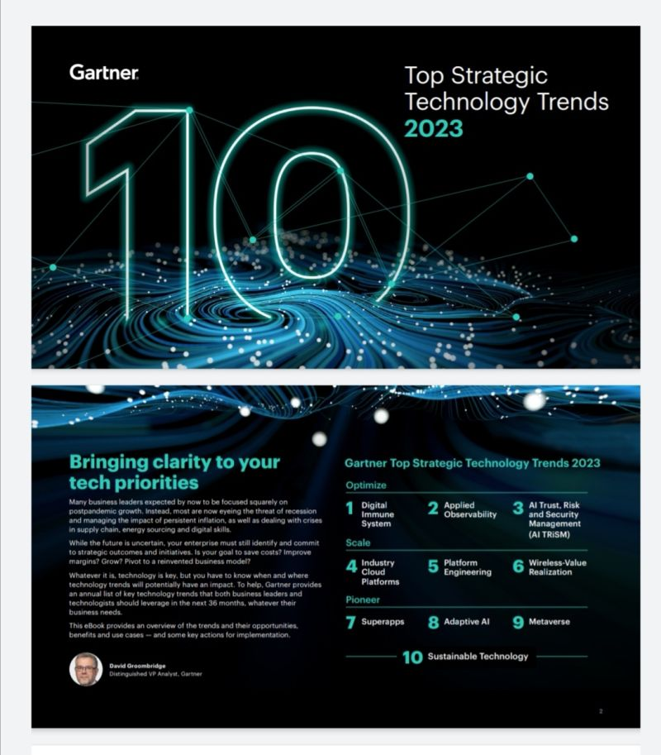

Slide 19

4 مفاتيح للنجاح لدعم الرؤساء التنفيذيون
بهدف دعم الشركات لمواكبة التغيرات أصدرت ماكنزي تقريرها الأول بعنوان "بيان حالة الشركات "، والذي نُشر في أبريل 2023. واستعرض التقرير التحولات العشرة الأكثر أهمية لقادة الأعمال. وقد سلط الضوء على تلك التحولات والمفاتيح الأربعة لتحقيق النجاح، التي يمكن أن تساعد الرؤساء التنفيذيين في تحديد الاستراتيجيات المناسبة.

Slide 20

4 مفاتيح للنجاح لدعم الرؤساء التنفيذيون
الحاجة الملحة لتسريع وتيرة العمل
الموارد البشرية والأتمتة: دور التكنولوجيا في صقل القدرات البشرية
التركيز على المواهب "المُهمشة"
نمط جديد لقيادة الأعمال

